Slide 1
因公出国行前准备指南

Slide 2
Contents
1. 出国必备的微信公众号
2. 行前准备细则
3. 出访注意事项及外事纪律
4. 详细行程安排
5. 回国提交材料及报销事宜

Slide 3
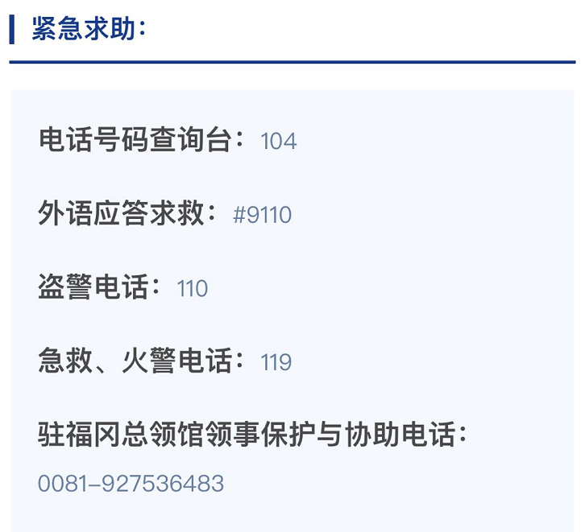
1. 出国必备的微信公众号
Notes:
1. 办理因公出国（境）手续需要一定的工作日，须提早至少6周进行申报。
2. 登陆国际交流处官网-【合作交流】-【出国出境】-【资料下载】下载【出国（境）前申请材料.zip】
3. 参加国际会议的老师，须提交大会发言及参会论文一份，并附会议议程（或参会情况说明）
4. 以上全部材料纸质版、电子版（或扫描件）各一份，纸质版请交国交处205室，电子版请发至国交处邮箱:
chuguo@usst.edu.cn

Slide 4
2. 行前准备细则
检查护照及签证的有效期。备好证照中的个人信息页和签证复印件，以及几张证照照片，并与护照分开存放，以备急需。
ai
r
line
name
airline
B
O
ARDING
1452ag
ai
r
line
B
O
P
ASS
G
A
TE:
7A
A
UG
M
P
ASS
A
TE:
26
06:30
A
name
name
D
time:
N
E
W
Y
ORK
R
OM:
1452ag
ADRID
F
O:
M
BUSINESS
line
G
A
TE:
7A
1452ag
T
CLASS:
r
D
A
TE:
26
1B
G
A
TE:
7A
T
:
A
UG
ai
time:
SE
A
D
A
TE:
26
A
UG
F
R
OM:
06:30
A
M
time:
06:30
A
M
N
E
W
Y
ORK
F
R
name
T
O:
M
ADRID
T
O:
OM:
N
E
W
Y
ORK
CLASS:
BUSINESS
M
ADRID
CLASS:
1452ag
SE
A
T
:
1B
BUSINESS
SE
A
T
:
1B
TE:
7A
UG
G
A
TE:
26
A
A
M
提前兑换好外汇。可根据所到国家或地区的情况，携带具有国际支付功能的银行卡，最好少带现金，这样既方便又安全。
D
A
06:30
time:
OM:
N
E
ADRID
F
R
O:
M
BUSINESS
T
CLASS:
1B
SE
A
T
:
检查机票。仔细核对抵临日期、姓名拼音、航班号、舱位等级、途经城市、到达城市等是否正确。

Slide 5
日用品：酒店如无洗漱物品，除自备日常护肤用品外，还需自备牙刷、牙膏、拖鞋（凉拖）、剃须刀和剃须水（男性）、洗发水和沐浴露 酒店一般会提供，也可根据自己的喜好自带；请准备一个保温杯，随身携带；长途飞机：请备颈枕和眼罩，可以备一双一次性拖鞋，另外可备一双旅游鞋；
至少应准备一套正装，以备参加公务活动时穿用。
其他：电源转换器、电脑（如需要）和手机充电器等；出行前手机预存充足话费，并开通国际漫游、国际信用卡和现金（个人开支请自备日元或多币种国际信用卡）、带好常备药（如感冒药、胃药、创口贴等）、伞具。

Slide 6
3.出访注意事项及外事纪律
海关
一般情况下，乘客要在飞机上填写前往国家或地区的入境登记卡 ，注意填写事项应与证照、签证、签注、机票、邀请函等证件的相关内容一致，以免引起不必要的麻烦。
航司
1、了解航空公司的有关规定，像刀具、指甲剪、剃须刀片，以及超过100毫升的液态物品、充电宝10000mh等必须托运
礼仪
就餐时要保持坐姿，经主人同意后，方可脱去西装上衣、解开领带。
2.手提电脑、手机以及如钥匙等随身携带的金属物品等要提前取出，脱去上衣外套，有时还要求脱鞋、解腰带。受检结束后，切莫将证照、物品等遗忘在安检处。
准备好水笔，在机上或入境前填写。
宴会上可以敬酒，但不能劝酒，千万不要酗酒、醉酒。如果餐桌上未备烟灰缸，则表示不能吸烟。宴会结束时应向主人致谢，不要不辞而别。

Slide 7
出国人员要切记外事无小事，一定要按照外事规定执行公务
不得擅自离队：团员有事要向团长请示。离团外出必须请假，外出至少两人同行，未经同意，不要在外留宿。
不乱发朋友圈
不接、不信、不传、不购买、不携带入境反华书籍、刊物、报纸、音像制品等。不在反华组织活动现场停留、围观，不与反华媒体接触，遇反华势力挑拨离间、煽动策反时，应保持镇静，妥善应对，并及时向团组或我驻外使领馆报告，不得隐瞒不报。
军工保密
涉及军工保密人员请严格遵守《上海理工大学涉密人员因公出国（境）实施细则 》 涉密人员应注意保管好个人资料
对外交谈不得涉及我内部机密情况。

Slide 8
4. 行程安排
天数 | 日期 | 地点 | 内容 | 住宿 | 早餐 | 中餐 | 晩餐 | 交通 | 备注
第1天 | 12月12日（周四） | 浦东机场T1 抵达 大阪关西机场 | 08:30集合 |  |  |  |  | 自行前往，机场集合 当地接机 | 时差：日本快 1小时
第2天 | 12月13日 (周五)
第3天 | 12月14日 (周六) |  |  |  |  |  |  | 当地交通
第4天 | 12月15日 (周日) | 大阪关西机场 抵达 浦东机场T1 |  |  |  |  |  | 到上海自行解散

Slide 9
当地天气（供参考）
12月12日
上海：阴 7/10℃ 北风 4-5级
日本福井：15/20℃ 雨
2. 12月13日
日本东京: ……
3. 12月14日
日本福井: ……
4. 12月15日
日本大阪: ……
上海: ……

Slide 10
团组分工
XXX
XXX
XXX 全程翻译，草拟汇报和新闻
XXX 全程拍照

Slide 11
5. 回国提交材料及报销事宜
因公出国（境）人员归国后，须在归国后1周内递交以下材料：
1. 因公护照/通行证
2. 出访小结
3. 出国人员鉴定表
因公出国（境）人员，归国后财务处报销须提供以下材料：
1. 上海市人民政府出国、赴港澳任务批件
2. 校内申报表（须有各项签名）
3. 护照首页、签证页、出入境章页
4. 如报销机票发票，需提供登机牌
5. 出国费用报销说明（涉及外汇部分根据消费当天中国银行外汇现钞卖出价计算）
Notes:
1.无故拖欠出访小结、《归国后总结表》，或者不上交因公出国证件者将不得再次办理出国（境）手续。

Slide 12
答疑环节
出访一切顺利！

